Slide 1
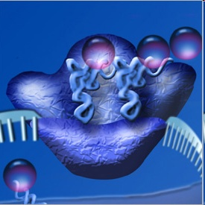

ΜΕΤΑΦΡΑΣΗ

Slide 2
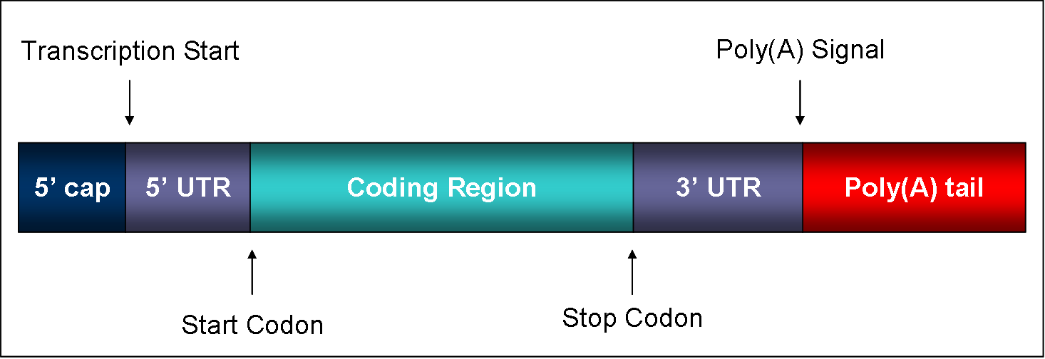
ΚΩΔΙΚΟΠΟΙΗΣΗ ΓΕΝΕΤΙΚΗΣ ΠΛΗΡΟΦΟΡΙΑΣ
S1

Slide 3
ΚΩΔΙΚΟΠΟΙΗΣΗ ΓΕΝΕΤΙΚΗΣ ΠΛΗΡΟΦΟΡΙΑΣ
S1

Slide 4
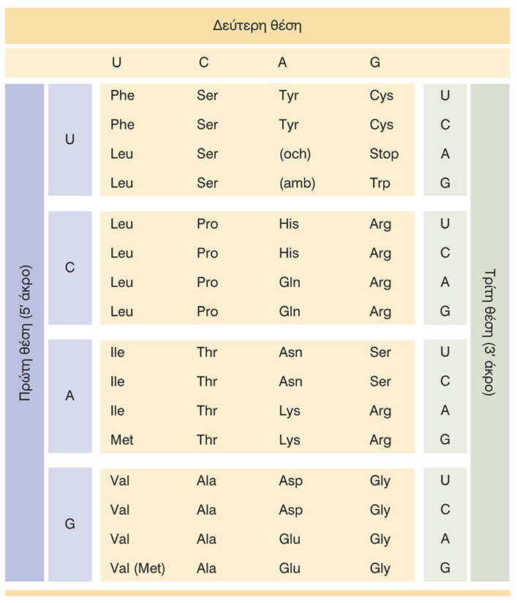
Γενετικός Κώδικας
S2
Τριπλέτες
Συνώνυμες
Τριπλέτες

Slide 5
S5
Κωδικώνιο Έναρξης Μετάφρασης ➔ AUG Κωδικώνια Λήξης Μετάφρασης ➔ UAA UGA UAG

Slide 6
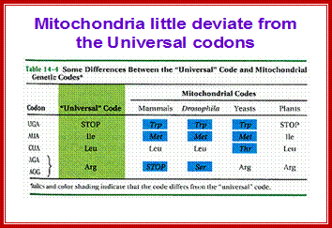
Γενετικός Κώδικας
S2

Slide 7
Γενετικός Κώδικας
S2
Τριπλέτες
Συνώνυμες
Τριπλέτες

Slide 8
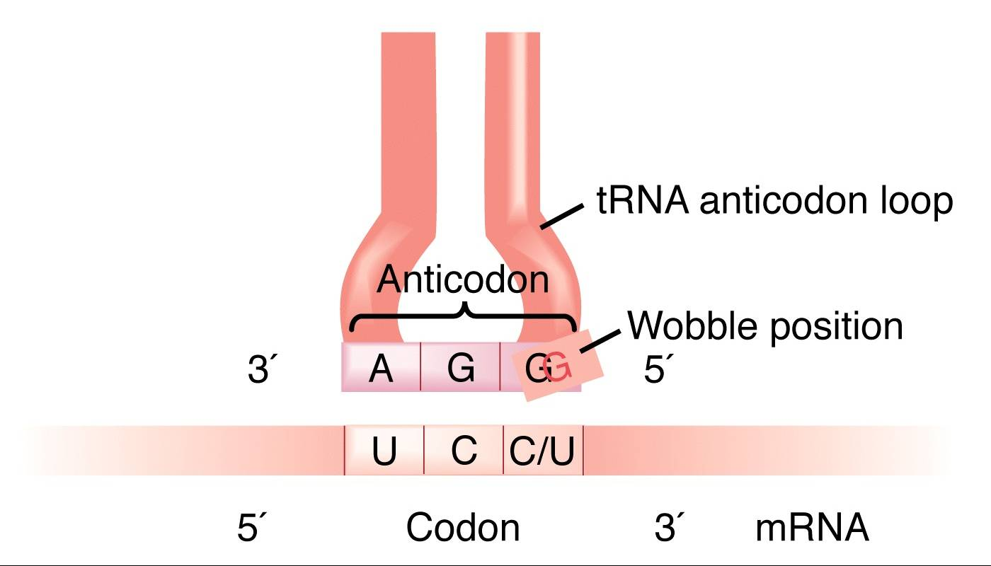
Υπόθεση Αστάθειας
S3

Slide 9
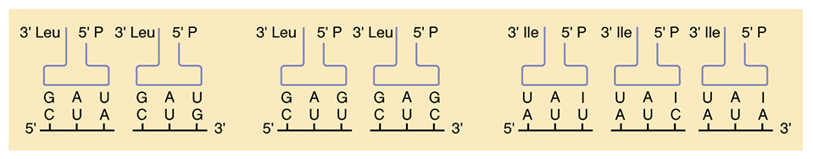
Υπόθεση Αστάθειας
S3
U ➔ A
U ➔ G
G ➔ C
G ➔ U
I ➔ U
I ➔ C
I ➔ A

Slide 10
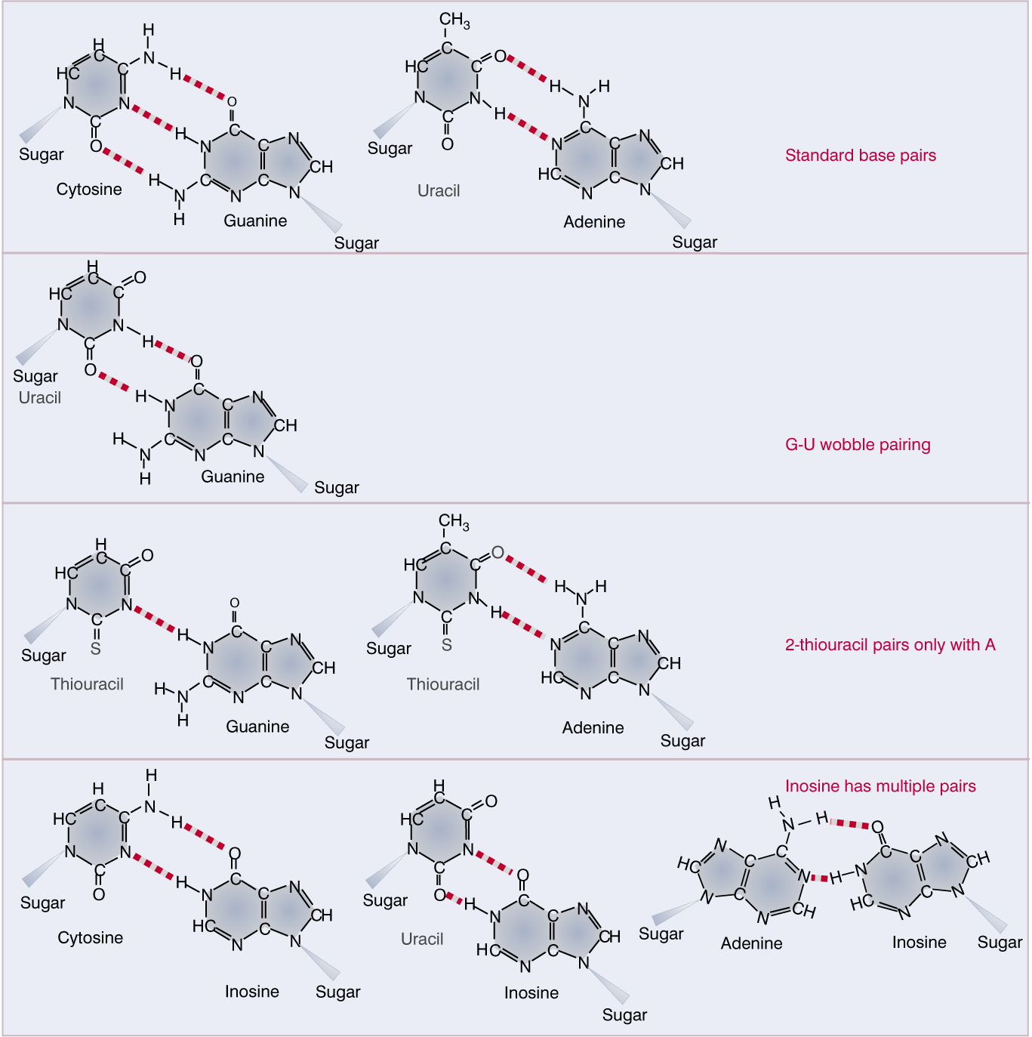
Υπόθεση Αστάθειας
S4

Slide 11
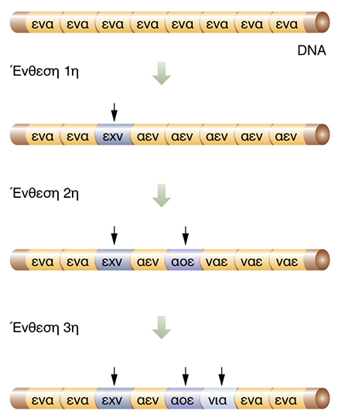
Ανάγνωση Πλαισίου
S7
Ο Γενετικός Κώδικας διαβάζεται 5’ προς 3’
Δεν υπάρχουν κενά μεταξύ των τριπλετών
Δεν υπάρχουν επικαλυπτόμενες τριπλέτες

Slide 12
S61
Μεταλλαγή Μεταλλαγή Σημείου Μεταλλαγή Ανάγνωσης Πλαισίου

Slide 13
Μεταλλαγή Ανάγνωσης Πλαισίου
S8

Slide 14
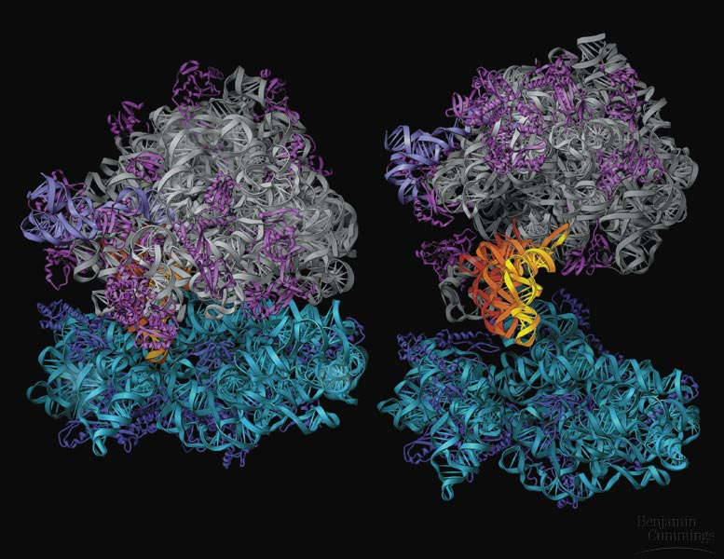
ΡΙΒΟΣΩΜΑ
S9

Slide 15
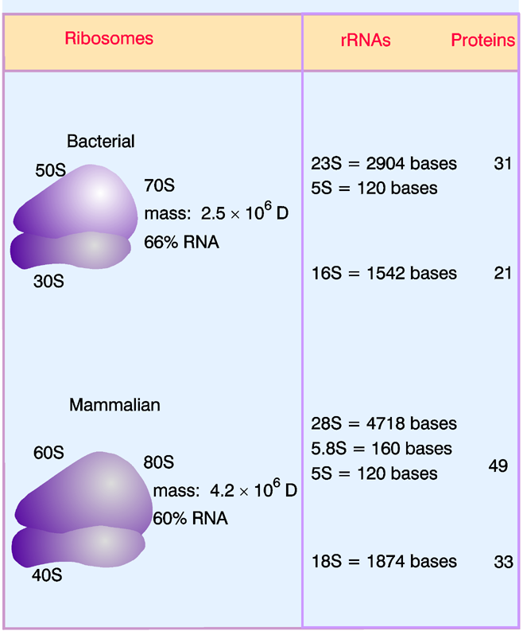
ΔΟΜΗ ΡΙΒΟΣΩΜΑΤΟΣ
S10

Slide 16
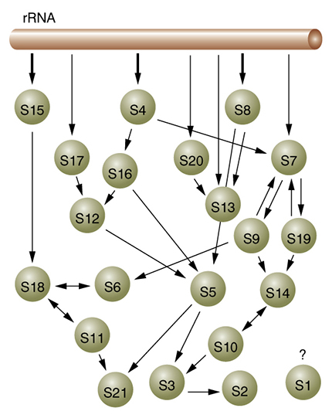
ΑΥΤΟΣΥΓΚΡΟΤΗΣΗ ΡΙΒΟΣΩΜΑΤΟΣ Σύμπλοκα rRNAs και πρωτεϊνών
S11
Στον Πυρηνίσκο
rRNA δρα ως υπόβαθρο
Συνεργατική προσθήκη συστατικών

Slide 17
ΜΕΤΑΦΡΑΣΗ
S12
Ριβοσώματα
mRNA
tRNAs
Αμινοάκυλο-tRNA-συνθετάσες
Πρωτεϊνικοί παράγοντες
Ενέργεια ➔ ATP, GTP

Slide 18
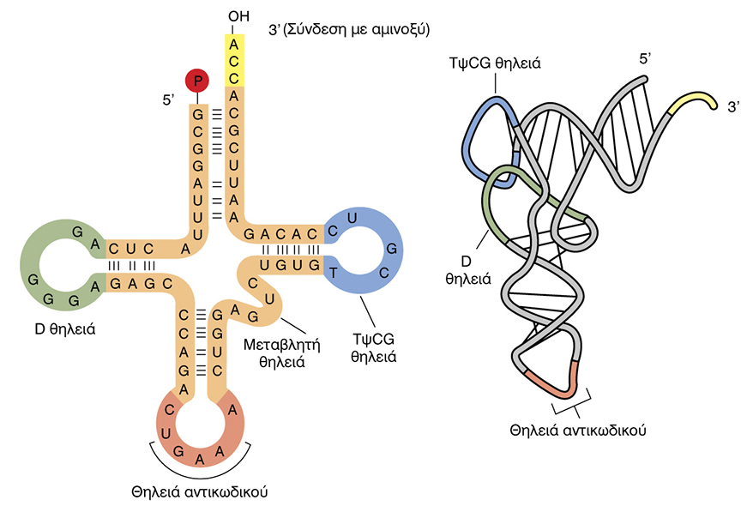
tRNAs
S13

Slide 19
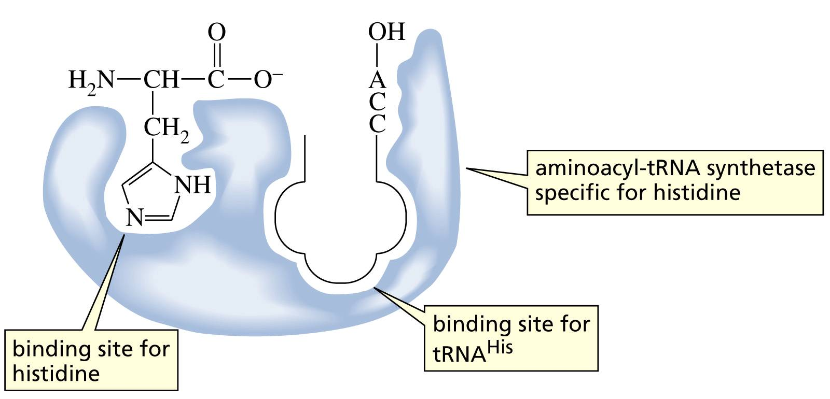
Ενεργοποίηση αμινοξέων Αμινο-ακυλο-tRNA συνθετάση
S14

Slide 20
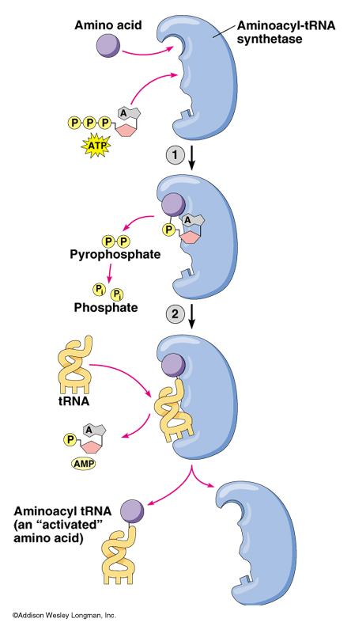
Ενεργοποίηση αμινοξέων
S15
Ένα ένζυμο για κάθε αα
Δαπάνη ATP

Slide 21
Ενεργοποίηση αμινοξέων Αμινο-ακυλο-tRNA συνθετάση
S14
Εστερικός Δεσμός

Slide 22
Γιατί λέμε ότι ο γενετικός κώδικας είναι εκφυλισμένος; Ποια είναι η μοριακή βάση της υπόθεσης της αστάθειας; Ποιοι κανόνες διέπουν τον γενετικό κώδικα; Ποια είναι η λειτουργία της Αμινο-ακυλο-tRNA συνθετάσης

